Slide 1
北大附中初二年级青春期教育
主讲 ： 袁俏芸
掌
人
舵
生
在拐角选择
Notes:
男女交往。

Slide 2
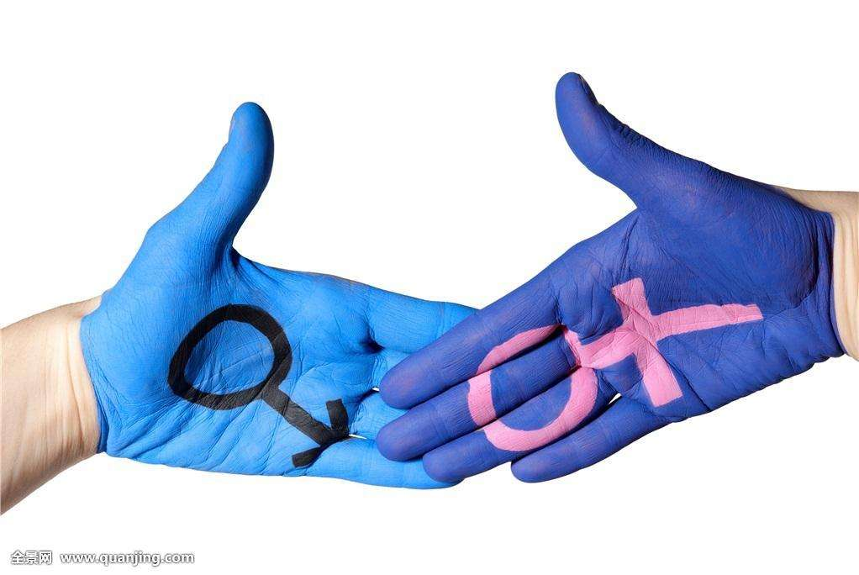
PART 1 青春男女知多少

Slide 3
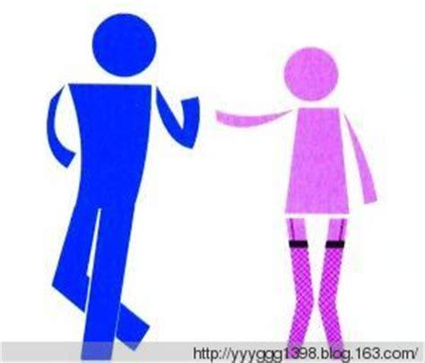
男女各不同
青春期女性发展特点：
音调变高，乳房发育突出，出现腋毛及阴毛，骨盆变宽，胸、肩部的皮下脂肪更多，出现月经，等。
思虑较多、情感细腻，情绪体验强烈，不容易表露；
青春期男性发展特点：
长胡子，长喉结，声音变粗和低沉，肩部宽、骨盆窄、胸围大、肌肉发达，加速的增长睾丸和阴囊，遗精，等。
充满自信，好奇心重，勇于探索、创新，有强烈的冒险精神；
行动迅速，较少关注后果，容易冲动，情绪来得快去得快。

Slide 4

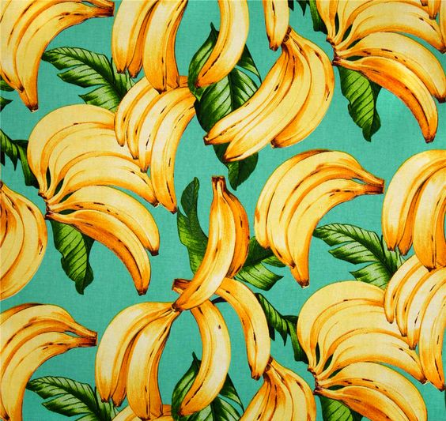
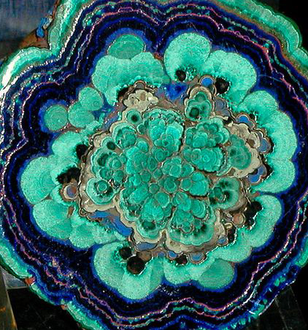
青春本相似
自我主张、反抗权威
注重容貌打扮
热爱群体生活，受同伴影响大
自控力弱
容易夸大的内心感受和体验
情绪变化大
对异性感好奇和充满幻想
因生理发育过迅猛导致的心理冲突大
朦胧的情感：镜中花水中月

Slide 5
男女交往

Slide 6

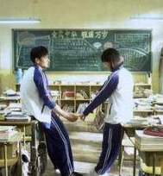
中学时期的男女交往
正常的男女交往 VS 特殊的男女交往

Slide 7

PART 2 高能的缓冲区

Slide 8
面对日益加深的男女关系，你会作何选择？
正常的男女交往 —— 特殊的男女交往
缓冲区
（自我增值机会）

Slide 9
在缓冲区，你可以
对欲望/念头延时满足
著名的“延迟满足”实验
“等一等，容我冷静会”
“我还没弄清楚自己想怎样”
“我需要时间考验一下自己”
……
“每个人心中都有一头 不安分的小野兽,但这小野兽应该让它一直沉睡着,醒了,就乱了。” （雪小禅 作家）

Slide 10

在缓冲区，你可以：
制作一张行为决策表
将影响你决定的原因逐一罗列，并标注重要性。
**决定
好处 坏处
1、 …… 1、……
2、 …… 2、……
3、 …… 3、……
4、 …… 4、……
5、 …… 5、……
6、 …… 6、……
重要 很重要 非常重要

Slide 11
在缓冲区，你可以：
积极转化积蓄的情感（能量）
培养矜持气质与绅士风度，理性拒绝一时的冲动。
写日记倾诉、记录情感（变化），促进自我了解。
积极参加集体活动，接触并发现不同异性的优点，防止一叶蔽目。
以对方长处为目标，激发成长进步动力。
广交良师益友，学习情绪调控的方法。
花时间在兴趣爱好上，并保持专注，学会自我疏导。
阅读情感类文学作品和人际心理书籍，尝试分析自身情感。
……

Slide 12



To Girls:
To Boys:
有时候，一个小小的抉择就可以改变你的一生。
凯丽 拉塞尔 Keri Russell（著名演员）
决定我们成为什么样人的,不是我们的能力,而是我们的选择 。 《 一辈子当公主》
一个男人强大了，好的女人
自然会来找你。
“知心姐姐”卢勤（心理专家）
不要让未来的你，讨厌现在
的自己。 几米（作家）

Slide 13

掌舵人生，
在拐角选择
谢谢聆听！

